Slide 1
আজকের ক্লাসে স্বাগত

Slide 2
পরিচিতি
মোঃ আক্তার হোসেন শ্রেণিঃ সপ্তম
সহকারী মৌলভী বিষয়ঃ বিজ্ঞান
আক্তাপাড়া ইসঃ আলিম মাদ্রাসা
দক্ষিণ সুনামগঞ্জ, সুনামগঞ্জ। শিক্ষার্থী সংখ্যাঃ ৫৫জন
সময়ঃ ৪৫ মিনিট।

Slide 3
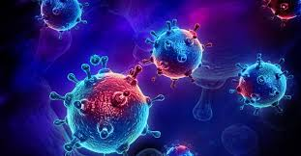
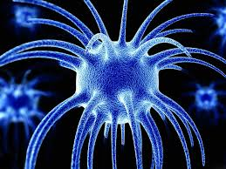
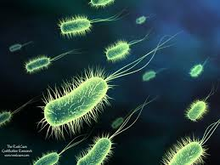
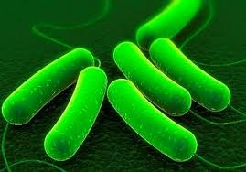
নিচের ছবি গুলো দেখ এবং বল এগুলো কিসের ছবি

Slide 4
আজকের পাঠ
ভাইরাস ও ব্যাকটেরিয়া

Slide 5
শিখনফল
পাঠ শেষে শিক্ষাথীরা…..
ভাইরাস ও ব্যাকটেরিয়া কী তা বলতে পারবে ।
ভাইরাস ও ব্যাকটেরিয়া এর গঠন লিখতে পারবে।
ব্যাকটেরিয়ার প্রয়োজনীয়তা বর্ননা করতে পারবে ।

Slide 6
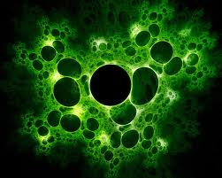
ভাইরাসঃ- ভাইরাস হল নিউক্লিক এসিড ও প্রোটিন দ্বারা গঠিত অকোষীয় জীব ।
ব্যকটেরিয়াঃ- ব্যাকটেরিয়া হল আদি নিউক্লিয়াসযুক্ত , অসবুজ , অকোষী অনুবীক্ষণিক জীব ।

Slide 7
একক কাজ
ভাইরাস ও ব্যাকটেরিয়া বলতে কী বুঝ ?

Slide 8
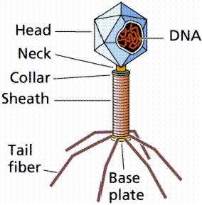
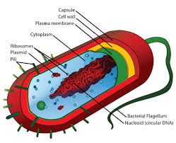
ভাইরাসঃ- ১। ভাইরাস এর দেহ প্রোটিন আবরন ও নিউক্লিক এসিড নিয়া গঠিত ।
২। ভাইরাস এর দেহ মাথা ,লেজ ও
স্পর্শকতন্তু থাকে ।
ব্যাকটেরিয়াঃ- ১। ব্যাকটেরিয়ার দেহ শুধুমাত্র ডিএনএ নিউক্লিক এসিড নিয়ে গঠিত
২। ব্যাকটেরিয়ার দেহ কোষ প্রাচীর নিয়ে গঠিত

Slide 9
জোড়ায় কাজ
ভাইরাস ও ব্যাকটেরিয়া এর গঠন লিখ ?

Slide 10
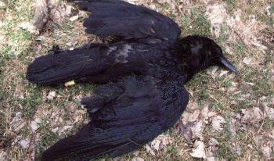
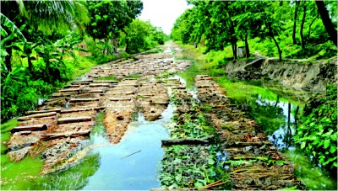
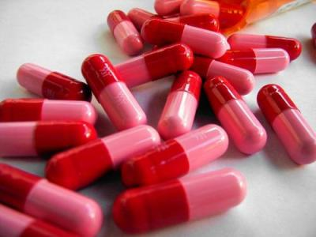
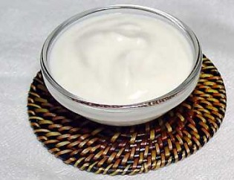
ব্যাকটেরিয়ার প্রায়োজনীয়তাঃ-
১। মৃত জীবদেহ ও জৈব আবর্জনা পচাতে সাহায্য করে ।
২। পাট থেকে আঁশ ছাড়াতে ব্যাকটেরিয়া সাহায্য করে ।
৩।দই তৈরি করতেও ব্যাকটেরিয়ার সাহায্য নিতে হয় ।
৪। বিভিন্ন জীবনরক্ষাকারী এন্টিবায়োটিক তৈরী হয় ।

Slide 11
দলীয় কাজ
ব্যাকটেরিয়ার প্রয়োজনীয়তা বর্ননা কর ?

Slide 12
মূল্যায়ন
১। ভাইরাস অকোষীয় কারন ---
ক) কোষ প্রাচীর নেই । খ) ডিএনএ নেই ।গ) আরএনএ নেই ঘ) প্রোটিন নেই ।
২। বসন্ত রোগ সৃষ্টি করে ।
ক) ভাইরাস খ) ব্যাকটেরিয়া গ) ভাইরাস ও ব্যাকটেরিয়া ঘ) T2-ভাইরাস ।
৩। ব্যাকটেরিয়া আবিস্কারকের নাম কী ?
ক) নিউটন খ) এরিস্টোটল গ) লিউয়েন হুক ঘ)আলেক জেন্ডার ।

Slide 13
বাড়ির কাজ
১। ভাইরাস ও ব্যাকটেরিয়ার মধ্যে পার্থক্য কী ?
২। ব্যাকরিয়ার অভাব জনিত কারণে আমাদের কী কী সমস্যা হতে পারে।

Slide 14
ধন্যবাদ

